Slide 1
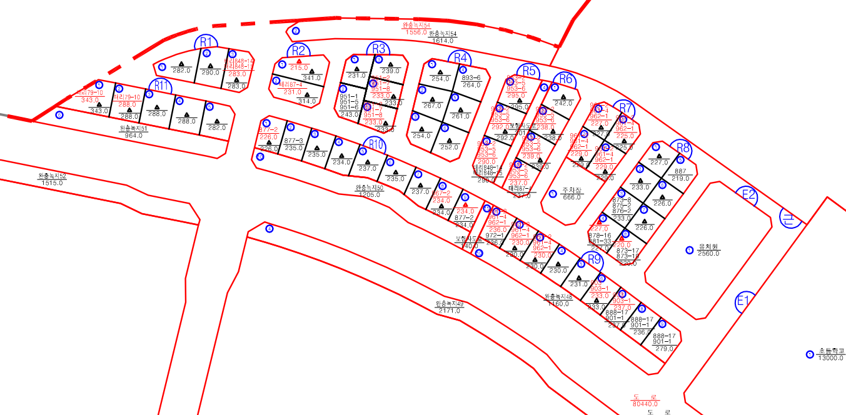
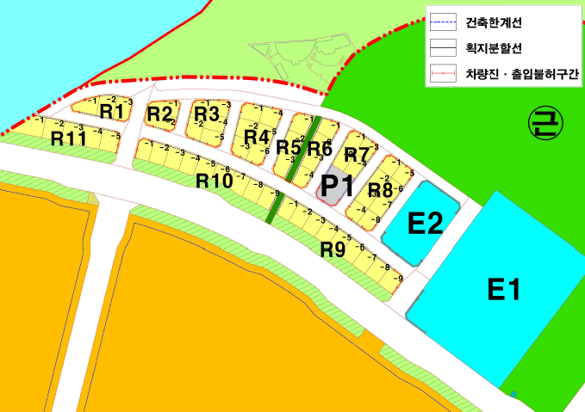
김포 신곡6지구 도시개발사업_단독주택용지 및 주차장(P1)_체비지 현황
1. 단독주택용지 및 주차장(P1) 체비지 배치도
2026년 05월 22일 현재
1
2
3
1
1
3
근린공원
1
환지
1
2
환지
4
2
1
1
2
3
5
5
4
5
2
2
1
1
환지
3
6
3
3
4
환지
3
2
1
5
환지
4
환지
도로
6
P1
2
7
8
A1BL
캐슬&파밀리에 1단지
환지
주차장
환지
6
환지
환지
7
2
환지
유치원
3
4
5
6
환지
도로
환지
A2BL
캐슬&파밀리에 2단지
환지
초등학교
1) 단독주택용지 58필지 중 14필지 조합원 환지예정지 이며, 잔여 44필지 체비지 매각 예정
2) 단독주택용지 허용규모 : 건폐율 60% 이하, 용적율 200% 이하, 4층 이하

